Slide 1
Αποκάλυψη του Ιωάννη
Ενότητα 1: Εισαγωγή στην αποκαλυπτική γραμματεία
Σωτήριος Δεσπότης
Θεολογική Σχολή
Τμήμα Κοινωνικής Θεολογίας

Slide 2
Εισαγωγή στην αποκαλυπτική γραμματεία
Το ιστορικό και κοινωνικό πλαίσιο της ανάδυσης της αποκαλυπτικής γραμματείας
Τα χαρακτηριστικά της αποκαλυπτικής γραμματείας
Ο ήρωας των αποκαλυπτικών
Βασικά αποκαλυπτικά έργα

Slide 3
1.Το ιστορικό και κοινωνικό πλαίσιο της ανάδυσης της αποκαλυπτικής γραμματείας
Παρακμή βαβυλωνιακής αυτοκρατορίας
Θάνατος Ναβουχοδονόσορα (562 π.Χ.)
Ναβονίδης (555 π.Χ.)
Βαλτάσαρ (552 -543 π.Χ.) (Δαν. 5,1)

Slide 4
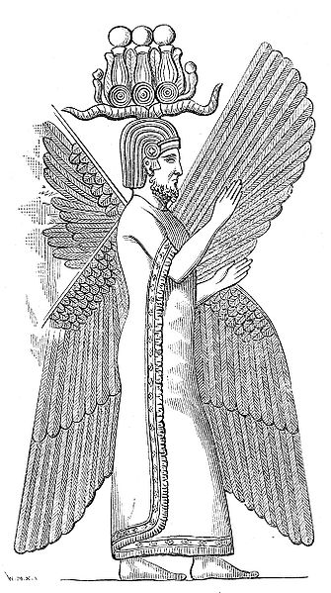
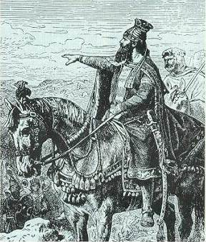
Κατάλυση βαβυλωνιακής αυτοκρατορίας από τον Κύρο Α΄ (539 π.Χ.)

Slide 5
Διάταγμα του Κύρου για επαναπατρισμό των Ιουδαίων στη Παλαιστίνη (537 π.Χ.) Άδεια για την ανέγερση του Ναού

Slide 6
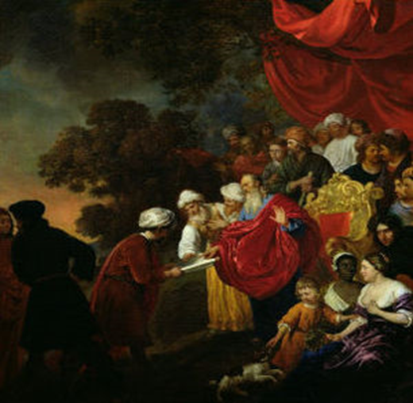
Εποχή του δεύτερου Ναού (537 π.Χ. – 70 μ.Χ.)
Πρώτο κύμα επιστροφής (537 π.Χ.), Σεσαβασάρ (Έσδρ. 1,8-11,15)
Δεύτερο κύμα (520 π.Χ.) Ζοροβάβελ (δαυιδικής καταγωγής) – Ιησούς (Α΄ Χρον. 3,19. Αγγ. 2,2. 2,23)
Προφήτες Αγγαίος και Ζαχαρίας

Slide 7
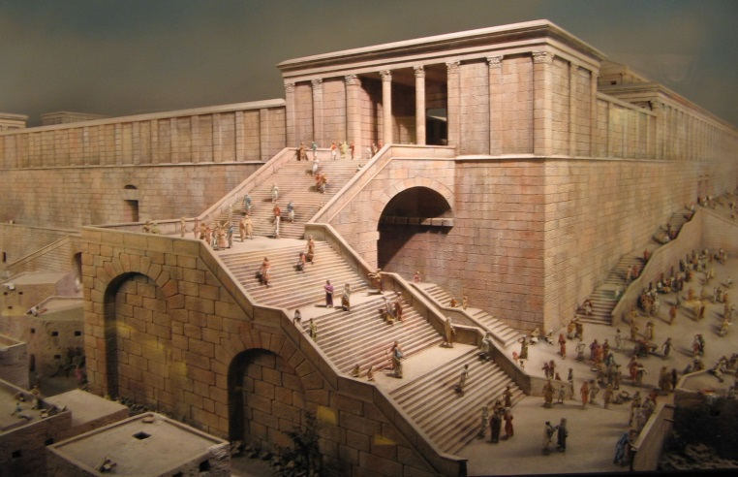
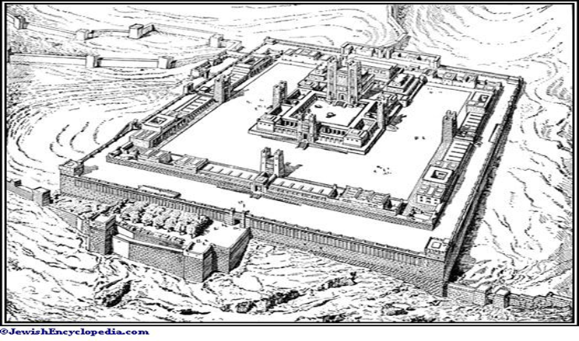
Ανέγερση του Ναού (515 π.Χ.)
Αποκλεισμός Σαμαρειτών (Έσδρ. 4,1-5. Αγγ. 2,10-4)
Τελετουργική και φυλετική καθαρότητα

Slide 8
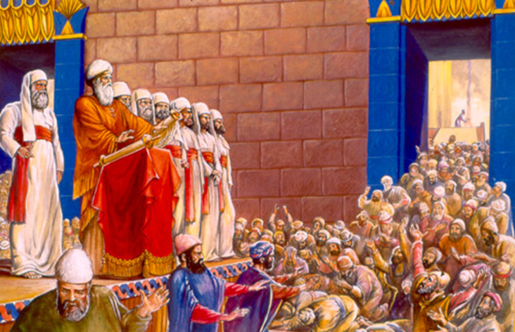
Έσδρας
Απόγονος του Ααρών, Ιερέας και Γραμματέας
Ενίσχυση του Ιερατείου
Απαλλαγή από φορολογία
Κρατική επιχορήγηση του Ναού
Το Χειρόγραφο του Νόμου (Τορά)
Εορτασμός Σκηνοπηγίας μετά από πολλά χρόνια

Slide 9
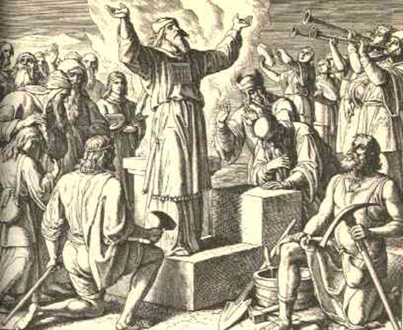
Νεεμίας
Αξιωματούχος του Αρταξέρξη Α΄ στα Σούσα
Οχύρωση των τειχών (σε 52 ημέρες)
Κοινωνική ισότητα
Λύση μεικτών γάμων
Τήρηση του Σαββάτου
Συντήρηση του Ναού
Θυσίες
Επιστροφή του Νεεμία στα Σούσα (433 π.Χ.)

Slide 10
Κριτική στο Ιερατείο – θρησκευτικές ζυμώσεις (1 από 5)
Ο Νεεμίας ξαναγυρνά στην Ιερουσαλήμ
Το Σάββατο δεν τηρείται (Νεεμ.13,15)
Ο Ναός δεν εφοδιάζεται σωστά
Οι Λευίτες εργάζονται στους αγρούς (Νεεμ.13,10-11)
Χώροι του Ναού σε εμπόρους (Νεεμ.13,4-9)
Μεικτοί γάμοι μελών Ιερατείου (Νεεμ.13,28)
Τιμωρία και εκδίωξη μελών του Ιερατείου

Slide 11
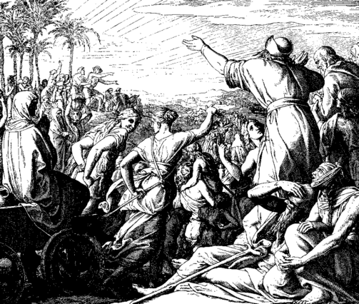
Κριτική στο Ιερατείο – θρησκευτικές ζυμώσεις (2 από 5)
Ιεζεκιήλ
Υποβάθμιση του ρόλου των Λευιτών και τιμωρία
Κατηγορίες για ειδωλολατρία
Αποστροφή του Γιαχβέ για τα πρόσωπά τους (44,10-16. 18-24)
Εξύψωση των απογόνων του Σαδώκ (44,15-6)
Προφητείες για την Καινούρια Ιερουσαλήμ (Ιεζ. 47-8.)

Slide 12
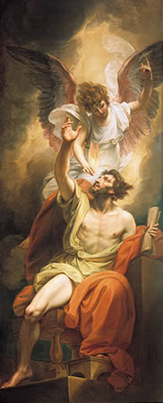
Κριτική στο Ιερατείο – θρησκευτικές ζυμώσεις (3 από 5)
Τριτο - Ησαΐας (κεφ. 56-66)
Ο λαός δεν εκπροσωπείται σωστά στο Ιερατείο (56,9-12)
Κοινωνική αδικία, (57,1-11. 59,1-8)
Λανθασμένος τρόπος λατρείας, υποκρισία και καταπίεση (59)
Αποκατάσταση Ιερουσαλήμ (62)
Ιδιότυπη χρήση του όρου “δούλος Κυρίου” (65,11-15)
Υπόσχεση για καινούργιο ουρανό και καινούργια γη (65,17-25)

Slide 13
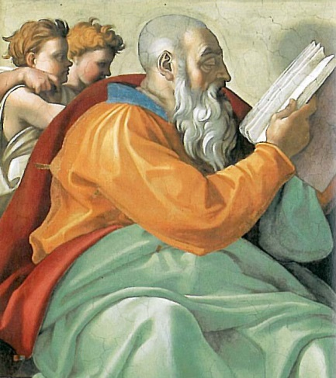
Κριτική στο Ιερατείο – θρησκευτικές ζυμώσεις (4 από 5)
Δευτερο – Ζαχαρίας (κεφ. 9-14)
Κατηγορίες για ειδωλολατρία (10,1-12)
Τιμωρία αρχιερέων (11,7-11)
Η Ιερουσαλήμ, πρωτεύουσα του κόσμου (14,1-21)

Slide 14
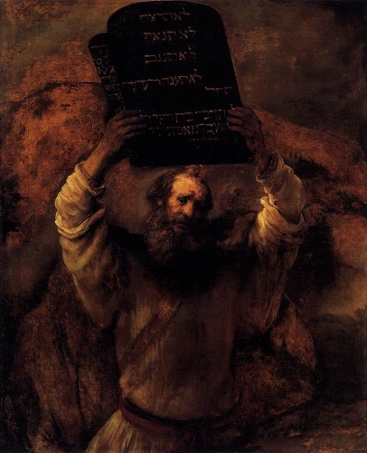
Κριτική στο Ιερατείο – θρησκευτικές ζυμώσεις (5 από 5)
Μαλαχίας
Θυσίες που προσβάλλουν τον Γιαχβέ (1,6-14)
Οι Ιερείς δεν υπακούν στους κανόνες της Υπηρεσίας τους (2,1-9)
Παράνομοι γάμοι και διαζύγια (2,10-6)
Καθαρισμός Λευιτών (3,3)
Αμοιβή των πιστών (3,13-21)
Ερχομός του Ηλία (3,23)

Slide 15
Συμπεράσματα
Οι μεταρρυθμίσεις των Έζρα και Νεεμία, φέρνουν δυσαρέσκεια σε ιερατικούς κύκλους
Οι ομάδες αυτές αποκλείονται από τη λατρεία στο Ναό
Πιθανώς οι ομάδες αυτές βρίσκονται πίσω από τα κείμενα των Τριτο – Ησαΐα, Δευτερο – Ζαχαρία, Μαλαχία, ασκώντας κριτική στο ιερατείο
Πιθανή εμφάνιση του κινήματος των αποκαλυπτικών, από τους ανωτέρω ιερατικούς κύκλους

Slide 16
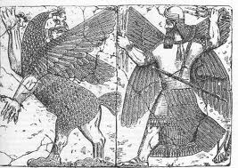
2. Χαρακτηριστικά της αποκαλυπτικής γραμματείας (1 από 7)
Υιοθέτηση μυθικής και μετα – ιστορικής γλώσσας κυρίως από την προφητική γραμματεία
Ιεζ. 1-3. 38-39. 40-48
Ησ. 6. 24-27
Δευτερο – Ζαχαρίας
Μεσοποταμιακές παραδόσεις

Slide 17
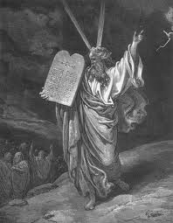
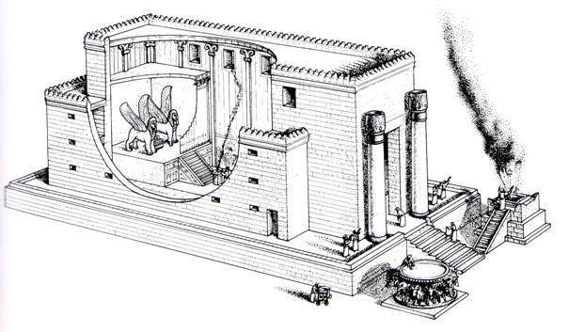
Χαρακτηριστικά της αποκαλυπτικής γραμματείας (2 από 7)
Σφοδρή κριτική κατά του Ιερατείου
Κατηγορίες για λάθος ερμηνεία του Νόμου
Κατηγορίες για διαφθορά

Slide 18
Χαρακτηριστικά της αποκαλυπτικής γραμματείας (3 από 7)
Υιοθέτηση ηλιακού ημερολογίου, έναντι του σεληνιακού που χρησιμοποιούταν στο Ναό
Χρόνος: ακολουθία ιερών τελετουργιών
Πολιτικό έτος, θεσμός από τη Δημιουργία του Κόσμου, αρχή έτους το Φθινόπωρο (Τισρί)
Γεν. 1,14
Ιερό έτος, Μωϋσής, αρχή έτους την Άνοιξη (Νισάν ή Αβίβ)
Α΄ Βασ. 4,7. Α΄ Χρον. 27,1-15

Slide 19
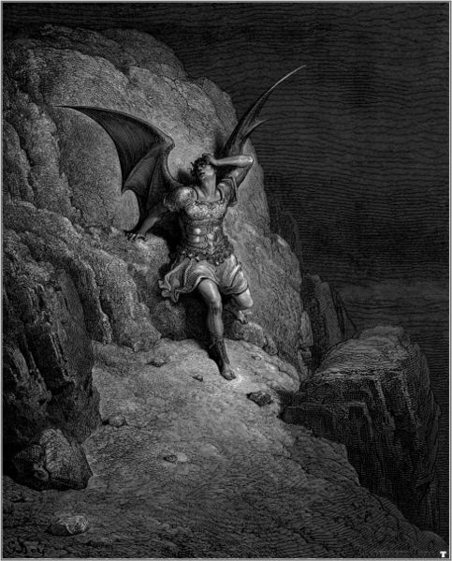
Χαρακτηριστικά της αποκαλυπτικής γραμματείας (4 από 7)
Ζωντάνια οραμάτων
Πρακτικές ανόδου στους ουρανούς
Φανέρωση θεϊκών μυστικών
Ουράνια Ανάκτορα του Θεού
Ουράνιος Θρόνος του Θεού

Slide 20
Χαρακτηριστικά της αποκαλυπτικής γραμματείας (5 από 7)
Αγγελολογία
Οι άγγελοι ως προεκτάσεις και αισθητήρια του Θεού

Slide 21
Χαρακτηριστικά της αποκαλυπτικής γραμματείας (6 από 7)
Εσχατολογία
Determinismus
Εξατομίκευση θρησκείας
Καταδίκη ασεβών και σωτηρία των δικαίων
Καινή Δημιουργία
Καινή Ιερουσαλήμ και αποκατάσταση της λατρείας στο Ναό

Slide 22
Χαρακτηριστικά της αποκαλυπτικής γραμματείας (7 από 7)
Μυστικότητα!!!
Ψευδωνυμία

Slide 23
Διαφορές Αποκαλυπτικών και Αποκάλυψης
Το μοναδικό αποκαλυπτικό έργο που είναι γνωστός ο συγγραφέας του
Οικουμενικότητα (Αποκ. 1,3)
Ο Ιωάννης δεν θεωρεί τον εαυτό του εκλεκτό (Αποκ. 1,9)
Μακαριότητα των περιγραφών του Ναού (Αποκ. 4-5)
Προσκύνηση του Αρνίου (Αποκ. 7,17)
Το επτασφράγιστο βιβλίο περιέχει το εσχατολογικό σχέδιο

Slide 24
3. Ο ήρωας των αποκαλυπτικών (1 από 5)
Ενώχ
Γιος του Ιάρεδ, έβδομος μετά τον Αδάμ
Γεν. 5,21-24 (Ο΄): “καὶ ἔζησεν Ενωχ ἑκατὸν καὶ ἑξήκοντα πέντε ἔτη καὶ ἐγέννησεν τὸν Μαθουσαλα εὐηρέστησεν δὲ Ενωχ τῷ Θεῷ μετὰ τὸ γεννῆσαι αὐτὸν τὸν Μαθουσαλα διακόσια ἔτη καὶ ἐγέννησεν υἱοὺς καὶ θυγατέρας καὶ ἐγένοντο πᾶσαι αἱ ἡμέραι Ενωχ τριακόσια ἑξήκοντα πέντε ἔτη καὶ εὐηρέστησεν Ενωχ τῷ θεῷ καὶ οὐχ ηὑρίσκετο ὅτι μετέθηκεν αὐτὸν ὁ Θεός”

Slide 25
Ο ήρωας των αποκαλυπτικών (2 από 5)
Γεν. 5,24α (Ο΄): “καὶ εὐηρέστησεν Ενωχ τῷ Θεῷ”
וַיִּתְהַלֵּ֥ךְ חֲנ֖וֹךְ אֶת־הָֽאֱלֹהִ֑ים Μ΄
הָלַךְ = “περπατώ, ζω, οδεύω”
Εγγύτητα και αδελφότητα
Ευσέβεια, δικαιοσύνη, πίστη, κοινωνία με τον Θεό
Γεν. 3,8. 6,9.

Slide 26
Ο ήρωας των αποκαλυπτικών (3 από 5)
Γεν. 5,24β (Ο΄): “καὶ οὐχ ηὑρίσκετο ὅτι μετέθηκεν αὐτὸν ὁ θεός”
וְאֵינֶ֕נּוּ כִּֽי־לָקַ֥ח אֹת֖וֹ אֱלֹהִֽים׃
אַיִן = “τίποτα”, δηλώνει την απώλεια
לָקַח = “παίρνω, μεταθέτω, νυμφεύομαι, επιλέγω, απομακρύνω”
Φυγή με ξαφνικό και εκπληκτικό τρόπο
Έξοδος από τη ζωή δίχως θάνατο!

Slide 27
Ο ήρωας των αποκαλυπτικών (4 από 5)
Πιθανή σχέση με μεσοποταμιακές παραδόσεις για τον βασιλιά της Σιππάρ Enmeduranki, έβδομο στο Κατάλογο των Βασιλέων

Slide 28
Ο ήρωας των αποκαλυπτικών (5 από 5)
Καθίσταται αντίβαρο του Μωϋσή
Είναι κατά πολύ παλαιότερος του
Είναι δίκαιος, εκλεκτός και ευσεβής, σε μια εποχή αμαρτίας
Είναι προφήτης, μεσολαβητής του Θεού και γραμματέας Του
Μεταμορφώνεται σε άγγελο
Ενθρονίζεται
Γνωρίζει τα μυστικά των Ουρανών
Καλείται από αγγέλους ως “Υιός του Ανθρώπου” και “Πρίγκιπας του Κόσμου”

Slide 29
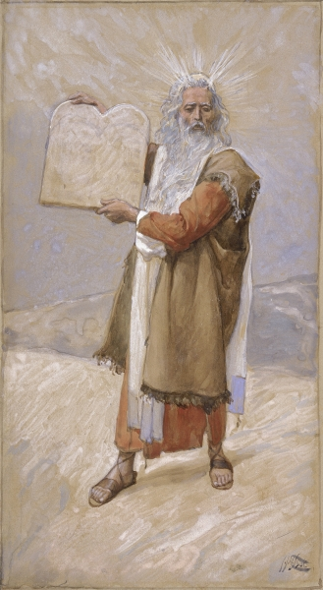
Συμπεράσματα
Ενσαρκώνει τις πεποιθήσεις των αποκαλυπτικών
Αποτελεί την εναλλακτική πρόταση, αντί του Μωσαϊκού Νόμου και του Ιερατείου
Καθίσταται σύμβολο ολόκληρου του Ισραήλ, αλλά και κάθε δικαίου

Slide 30
4. Βασικά αποκαλυπτικά έργα (1 από 5)
Α΄ (αιθιοπικός) Ενώχ
2ος αι. π.Χ – 1ος αι. μ.Χ.
Παλαιστίνη
Αραμαϊκή
Βιβλίο των Φρουρών Αγγέλων (κεφ. 1-36)
Βιβλίο των Παραβολών του Ενώχ (κεφ. 37-71)
Αστρονομική Βίβλος (κεφ. 72-82)
Βιβλίο των Οραμάτων (κεφ. 83-90)
Βιβλίο των Παραινέσεων (κεφ. 91-108)

Slide 31
Βασικά αποκαλυπτικά έργα (2 από 5)
Β΄ (σλαβονικός) Ενώχ
1ος αι. μ.Χ.
Άγνωστος τόπος συγγραφής
Πιθανή μετάφραση από ελληνικά
Ουράνια ταξίδια, μεταμόρφωση σε άγγελο, φανέρωση μυστικών της Δημιουργίας (κεφ. 1-34)
Παραινέσεις (κεφ. 35-68)
Ιερατείο, Μελχισεδέκ (κεφ. 69-73)

Slide 32
Βασικά αποκαλυπτικά έργα (3 από 5)
Ιωβηλαία
2ος αι. π.Χ.
Παλαιστίνη
Εβραϊκά
Γεγονότα σε περιόδους 49 ετών
Δημιουργία, Αδάμ (κεφ. 1-4)
Νώε (κεφ. 5-10)
Αβραάμ (κεφ. 11-23)
Ιακώβ (κεφ. 24-45)
Μωϋσής (κεφ. 46-50)
Γεν. 1-Έξ. 12.
Αφηγήσεις για το Πάσχα (κεφ. 49)
Τήρηση του Σαββάτου (κεφ. 50)
Ανάσταση του Πνεύματος (κεφ. 23)

Slide 33
Βασικά αποκαλυπτικά έργα (4 από 5)
Δ΄ Έσδρας
1ος αι. μ.Χ.
Παλαιστίνη
Εβραϊκά
Εισαγωγή (1,1-2,48)
Διάλογος με Ουριήλ (3,1-9,22)
Το όραμα της Γυναίκας (9,26-10,60)
Το όραμα του Αετού (11,1-12,35)
Το όραμα του Ανθρώπου από τη Θάλασσα (13,1-58)
Φανέρωση μυστικών από τον Γιαχβέ και κήρυγμα του Έσδρα (14,1-48)

Slide 34
Βασικά αποκαλυπτικά έργα (5 από 5)
Β΄ (συριακός) Βαρούχ
2ος αι. μ.Χ.
Εβραϊκά
Παλαιστίνη
Διήγηση για την καταστροφή της Ιερουσαλήμ (1-9)
Θρήνος του Βαρούχ (10-12,4)
Το προφίλ του Δίκαιου, Δώδεκα πληγές πριν τον Μεσσία (12,5-34)
Όραμα του Δάσους (35-43)
Προειδοποίηση για την Κρίση του Θεού και σωτηρία των ευσεβών (44-52)
Όραμα της Νεφέλης (53-74)
Προβολή των Δικαίων και επιστολή προς τις φυλές του Ισραήλ για πίστη στον Γιαχβέ (75-87)

Slide 35
Συμπεράσματα
Ο αποκαλυπτισμός είναι το κυρίαρχο φιλολογικό είδος της εποχής του Δεύτερου Ναού
Είναι φιλολογικό είδος, το οποίο εντυπώνει συγκεκριμένο τρόπο θρησκευτικής εμπειρίας
Ανάγκη απάντησης στα δεινά του έθνους και κυρίως των δικαίων
Διέπεται από την ελπίδα για μια καινούργια κατάσταση για τον άνθρωπο
Επιρροή σε όλα σχεδόν τα απελευθερωτικά κινήματα
Επιρροή σε μεταγενέστερα ιουδαϊκά αποκαλυπτικά κείμενα

Slide 36
Βιβλιογραφία (1 από 2)
Αγουρίδης, Χρ. Σ., Τα Απόκρυφα Κείμενα της Παλαιάς Διαθήκης, τομ. 1 & 2, Έννοια, Αθήνα 2004.
Δεσπότης, Σ. Σ., Η Αποκάλυψη του Ιωάννη, Ερμηνευτική προσέγγιση στο βιβλίο της Προφητείας, τομ. 1, Άθως 2005.
Ζάρρας, Θ. Κ., “Το Γεν. 5,21-24 και η μορφή του Ενώχ σε μεταγενέστερα ιουδαϊκά κείμενα”, ΕΕΘΣΠΑ 38 (2003).
___________, Ιστορία της Εποχής της Καινής Διαθήκης, τομ. 1, Έννοια, Αθήνα 2005.
___________, Λαοί και Πολιτισμοί της Περιόδου του Δεύτερου Ναού, Έννοια, Αθήνα 2008.

Slide 37
Βιβλιογραφία (2 από 2)
Charlesworth, H. J. (ed.), The Old Testament Pseudepigrapha, τομ. 1 & 2, Doubleday, N. York 1985.
Vanderkam, C. J., Enoch. A Man for All Generations, University of South Carolina Press 1995

Slide 38
Τέλος Ενότητας

Slide 39
Χρηματοδότηση
Το παρόν εκπαιδευτικό υλικό έχει αναπτυχθεί στo πλαίσιo του εκπαιδευτικού έργου του διδάσκοντα.
Το έργο «Ανοικτά Ακαδημαϊκά Μαθήματα στο Πανεπιστήμιο Αθηνών» έχει χρηματοδοτήσει μόνο την αναδιαμόρφωση του εκπαιδευτικού υλικού.
Το έργο υλοποιείται στο πλαίσιο του Επιχειρησιακού Προγράμματος «Εκπαίδευση και Δια Βίου Μάθηση» και συγχρηματοδοτείται από την Ευρωπαϊκή Ένωση (Ευρωπαϊκό Κοινωνικό Ταμείο) και από εθνικούς πόρους.

Slide 40
Σημειώματα

Slide 41
Σημείωμα Ιστορικού Εκδόσεων Έργου
Το παρόν έργο αποτελεί την έκδοση 1.0.
Έχουν προηγηθεί οι κάτωθι εκδόσεις:
Έκδοση διαθέσιμη εδώ:
http://eclass.uoa.gr/courses/SOCTHEOL102/

Slide 42
Σημείωμα Αναφοράς
Copyright Εθνικόν και Καποδιστριακόν Πανεπιστήμιον Αθηνών, Σωτήριος Δεσπότης. Σωτήριος Δεσπότης. «Αποκάλυψη του Ιωάννη. Ενότητα 1: Εισαγωγή στην Αποκαλυπτική γραμματεία». Έκδοση: 1.0. Αθήνα 2015. Διαθέσιμο από τη δικτυακή διεύθυνση: http://opencourses.uoa.gr/courses/SOCTHEOL4/

Slide 43
Σημείωμα Αδειοδότησης
Το παρόν υλικό διατίθεται με τους όρους της άδειας χρήσης Creative Commons Αναφορά, Μη Εμπορική Χρήση Παρόμοια Διανομή 4.0 [1] ή μεταγενέστερη, Διεθνής Έκδοση. Εξαιρούνται τα αυτοτελή έργα τρίτων π.χ. φωτογραφίες, διαγράμματα κ.λ.π., τα οποία εμπεριέχονται σε αυτό και τα οποία αναφέρονται μαζί με τους όρους χρήσης τους στο «Σημείωμα Χρήσης Έργων Τρίτων».
[1] http://creativecommons.org/licenses/by-nc-sa/4.0/
Ως Μη Εμπορική ορίζεται η χρήση:
που δεν περιλαμβάνει άμεσο ή έμμεσο οικονομικό όφελος από την χρήση του έργου, για το διανομέα του έργου και αδειοδόχο
που δεν περιλαμβάνει οικονομική συναλλαγή ως προϋπόθεση για τη χρήση ή πρόσβαση στο έργο
που δεν προσπορίζει στο διανομέα του έργου και αδειοδόχο έμμεσο οικονομικό όφελος (π.χ. διαφημίσεις) από την προβολή του έργου σε διαδικτυακό τόπο
Ο δικαιούχος μπορεί να παρέχει στον αδειοδόχο ξεχωριστή άδεια να χρησιμοποιεί το έργο για εμπορική χρήση, εφόσον αυτό του ζητηθεί.

Slide 44
Διατήρηση Σημειωμάτων
Οποιαδήποτε αναπαραγωγή ή διασκευή του υλικού θα πρέπει να συμπεριλαμβάνει:
το Σημείωμα Αναφοράς
το Σημείωμα Αδειοδότησης
τη δήλωση Διατήρησης Σημειωμάτων
το Σημείωμα Χρήσης Έργων Τρίτων (εφόσον υπάρχει)
μαζί με τους συνοδευόμενους υπερσυνδέσμους.

Slide 45
Σημείωμα Χρήσης Έργων Τρίτων (1/9)
Το Έργο αυτό κάνει χρήση των ακόλουθων έργων:
Εικόνες/Φωτογραφίες
Εικόνα 1: Οι κρεμαστοί κήποι της Βαβυλώνας. Public domain.
http://www.plinia.net/wonders/gardens/hgpix1.html
Εικόνα 2: Illustration of the mythical Hanging Gardens of Babylon. Public domain.
http://www.creationism.org/images/DoreBibleIllus/nIsa1320Dore_Isaiah_sVisionOfDestructionOfBabylon.jpg
Εικόνα 3: Cyrus the great of persia. Public domain.
Εικόνα 4: Cyrus the great. Public domain.
Εικόνα 5: Οι κρεμαστοί κήποι της βαβυλώνας. Public domain.

Slide 46
Σημείωμα Χρήσης Έργων Τρίτων (2/9)
Εικόνα 6: Wellcome Library, London Hezekiah lies ailing in bed, surrounded by anxious soldiers and ministers. Engraving. Copyrighted. http://wellcomeimages.org/indexplus/image/V0034330.html
Εικόνα 7: Zerubbabel Displays a Plan of Jerusalem to Cyrus the Great. Public domain. http://www.the-athenaeum.org/art/detail.php?ID=156992
Εικόνα 8: Reconstruction model of Ancient Jerusalem in Museum of David Castle. Copyrighted. https://commons.wikimedia.org/wiki/File:Reconstruction_model_of_Ancient_Jerusalem_in_Museum_of_David_Castle.jpg
Εικόνα 9: Drawing Ezekiel's Third Temple of Jerusalem from the Book of Ezekiel. Public domain. https://hr.wikipedia.org/wiki/Jeruzalemski_hram#/media/File:Visionary_Ezekiel_Temple.jpg

Slide 47
Σημείωμα Χρήσης Έργων Τρίτων (3/9)
Εικόνα 10: king david in prayer, Pieter de Grebber. Public domain. https://commons.wikimedia.org/wiki/File:5201-king-david-in-prayer-pieter-de-grebber.jpg
Εικόνα 11: Engraving of "The Vision of The Valley of The Dry Bones" by Gustave Doré. Public domain. https://en.wikipedia.org/wiki/Vision_of_the_Valley_of_Dry_Bones#/media/File:The_Vision_of_The_Valley_of_The_Dry_Bones.jpg
Εικόνα 12: Woodcut for "Die Bibel in Bildern«. Public domain. https://commons.wikimedia.org/wiki/File:Schnorr_von_Carolsfeld_Bibel_in_Bildern_1860_125.png
Εικόνα 13: High priest offering a sacrifice of a goat, as on the Day of Atonement. Public domain. https://commons.wikimedia.org/wiki/File:High_Priest_Offering_Sacrifice_of_a_Goat.jpg

Slide 48
Σημείωμα Χρήσης Έργων Τρίτων (4/9)
Εικόνα 14: Isaiah's Lips Anointed with Fire. Public domain. https://commons.wikimedia.org/wiki/File:Isaiah%27s_Lips_Anointed_with_Fire.jpg
Εικόνα 15: Ιησούς απο τη Ναζαρέτ. Public domain. https://es.wikipedia.org/wiki/Palestina_en_tiempos_de_Jes%C3%BAs#/media/File:La_curacion_del_ciego_El_Greco_Dresde.jpg
Εικόνα 16: Zechariah as depicted on the ceiling of the Sistine Chapel. Public domain. https://en.wikipedia.org/wiki/Zechariah_(Hebrew_prophet)#/media/File:Zacharias_(Michelangelo).jpg
Εικόνα 17: Moses Breaking the Tablets of the Law by Rembrandt. Public domain. https://commons.wikimedia.org/wiki/File:Rembrandt_-_Moses_Smashing_the_Tablets_of_the_Law_-_WGA19132.jpg

Slide 49
Σημείωμα Χρήσης Έργων Τρίτων (5/9)
Εικόνα 18: Illustration of a high priest in the book Storia dell' Antico e Nuovo Testamento of Agostino Calmet, published in 1821. Public domain. https://commons.wikimedia.org/wiki/File:Storia_dell%27_Antico_e_Nuovo_Testamento_-_10_-_Sommo_Sacerdote.jpg
Εικόνα 19: Book of life bible. Public domain. http://www.hamishkandavid.org/id5.html
Εικόνα 20: Jewish high priest. Public domain. https://commons.wikimedia.org/wiki/File:PLATE4DX.jpg
Eικόνα 21: Ezekiel's vision of Raffaello Sanzio photo . Copyrighted. https://it.wikipedia.org/wiki/File:Raffael_099_(low_resolution).jpg
Εικόνα 22: Heroes controlling a lion. Public domain. https://fr.wikipedia.org/wiki/%C3%89pop%C3%A9e_de_Gilgamesh#/media/File:Hero_lion_Dur-Sharrukin_Louvre_AO19862.jpg

Slide 50
Σημείωμα Χρήσης Έργων Τρίτων (6/9)
Εικόνα 23: Chaos Monster and Sun God. Public domain. https://commons.wikimedia.org/wiki/File:Chaos_Monster_and_Sun_God.png
Εικόνα 24: Sistine Chapel. Public domain
Εικόνα 25: Medieval depiction of a spherical earth with different seasons at the same time (from the book "Liber Divinorum Operum"). Public domain. https://commons.wikimedia.org/wiki/File:Hildegard_von_Bingen-_%27Werk_Gottes%27,_12._Jh..jpg
Εικόνα 26: Illustration for John Milton’s “Paradise Lost“. Public domain. https://commons.wikimedia.org/wiki/File:Paradise_Lost_13.jpg
Εικόνα 27: Visions of John the Evangelist. Public domain. https://commons.wikimedia.org/wiki/File:Saint_John_on_Patmos.jpg
Eικόνα 28: The Heavenly Jerusalem. Public domain. https://commons.wikimedia.org/wiki/File:Ottheinrich_Folio303v_Rev20-21.jpg

Slide 51
Σημείωμα Χρήσης Έργων Τρίτων (7/9)
Eικόνα 29: Hebrew Bible text of Numbers. Public domain.
Eικόνα 30: The Phillip Medhurst Picture Torah 44. Enoch translated. Genesis cap 5 v 24. Mortier's Bible. Copyrighted. https://commons.wikimedia.org/wiki/File:The_Phillip_Medhurst_Picture_Torah_44._Enoch_translated._Genesis_cap_5_v_24._Mortier%27s_Bible.jpg
Eικόνα 31: Center of the Milky Way Galaxy IV. Public domain. http://photojournal.jpl.nasa.gov/catalog/PIA12348
Eικόνα 32: God took Enoch: Public domain. http://www.mythfolklore.net/lahaye/006/LaHaye1728Figures006GenV24GodTookEnoch.jpg
Εικόνα 33: Anunnaki. Copyrighted. http://www.cyberspaceorbit.com/dm_report.html

Slide 52
Σημείωμα Χρήσης Έργων Τρίτων (8/9)
Εικόνα 34: Prophets Elijah and Enoch. Public domain. https://commons.wikimedia.org/wiki/File:MHS_Eliasz_i_Enoch_XVII_w_p.jpg
Eικόνα 35: Moses and the Ten Commandments. Public domain. http://www.thejewishmuseum.org/onlinecollection/object_collection.php?objectid=26382&artistlist=1&an=Jame
Εικόνα 36: Το βιβλίο του Ενώχ. Public domain. https://commons.wikimedia.org/wiki/File:P._Chester_Beatty_XII,_leaf_3,_verso.jpg
Εικόνα 37: Photograph of medieval canvas "Abraham and Melchisedek”. Public domain. http://www.heiligenlexikon.de/Fotos/Abraham-Melchisedek.jpg
Εικόνα 38: Blowing the Trumpet at the Feast of the New Moon (illustration from the 1890 Holman Bible). Public domain. http://thebiblerevival.com/clipart/1890holmanbible/bw/blowingthetrumpetathefea

Slide 53
Σημείωμα Χρήσης Έργων Τρίτων (9/9)
Εικόνα 39: Gustave Doré, Nehemiah Views the Ruins of Jerusalem's Walls, 1866. Public domain. https://commons.wikimedia.org/wiki/File:108.Nehemiah_Views_the_Ruins_of_Jerusalem%27s_Walls.jpg
Eικόνα 40: Scan of a Gustave Doré engraving titled "Baruch" - 1866. Public domain. mailto: http://www.flickr.com/photos/49580580@N02/5342165404/

